Slide 1
Nivelación de Matemática
Unidad III
PROPORCIONES

Slide 2
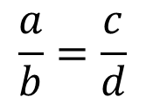


Proporciones
Una proporción es una igualdad entre dos razones.
$$\frac{a}{b}=\frac{c}{d}$$
Se lee a es a b como c es a d y se cumple siempre que:
$$a ∙d=b∙c$$
$$\frac{3}{5}=\frac{24}{40}$$
Ejemplo:
3:5=24:40 o
Se lee 3 es a 5 como 24 es a 40 y se cumple que:
3 x 40 = 5 x 24

Slide 3

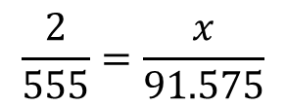
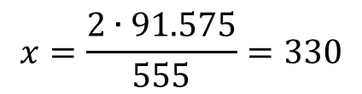
Proporciones
Ejemplo:
La razón entre productos defectuosos y total de productos en una fábrica es de 2:555. Si en fábrica se producen 91.575 artículos, ¿cuántos de ellos serán defectuosos?
Podemos formar la proporción:
$$\frac{2}{555}=\frac{x}{91.575}$$
$$2∙91.575=555 ∙x$$
$$x=\frac{2∙91.575}{555}=330$$
Serán 330 artículos defectuosos

Slide 4

Proporciones
Proporción directa
Dos magnitudes o cantidades son directamente proporcionales cuando la razón entre ellas es constante. Es decir, cuando una aumenta (disminuye) la otra también aumenta (disminuye)
$$\frac{a}{b}=k$$
a es directamente proporcional con b si:

Slide 5

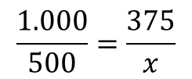

Proporciones
Ejemplo:
Un litro de bebida tiene 500 calorías, ¿cuántas calorías tendrá una botella de 375 cc?
Para resolver el problema podríamos construir la siguiente tabla:
Bebida | calorías
1.000 cc | 500
375 cc | x
‒
‒
Disminuye la cantidad de bebida, luego deben disminuir la cantidad de calorías. Por lo que la proporción es directa y se resuelve:
$$\frac{1.000}{500}=\frac{375}{x}$$
$$1.000∙x=500∙375$$
$$x=187,5$$
La botella de 375 cc tiene 187,5 calorías

Slide 6

Proporciones
Proporción inversa
Dos magnitudes o cantidades son inversamente proporcionales cuando la multiplicación entre ellas es constante. Es decir, cuando una aumenta (disminuye) la otra disminuye (aumenta).
a es inversamente proporcional con b si:
$$a∙b=k$$

Slide 7


Proporciones
Ejemplo:
Un agricultor tiene forraje para alimentar a sus 34 vacunos durante 84 días. Si compra 8 vacunos más, ¿para cuántos días le alcanzará el alimento?
Igual que el ejemplo anterior podríamos construir la siguiente tabla:
Vacunos | forraje
34 | 84
42 | x
+
‒
Aumenta la cantidad de animales, luego deben disminuir la cantidad de días para los que alcanza el alimento. Por lo que la proporción es inversa y se resuelve:
$$34∙84=42∙x$$
$$x=68$$
Le alcanzará para 68 días el alimento.

